Slide 1


TTI109 – Estatística
Aula 02 – Estatística Descritiva 01

Slide 2
Distribuições de frequência
• Há muitas maneiras para se organizar e descrever um conjunto de dados. Algumas características importantes são:
Centro
Variabilidade (dispersão)
Forma
• Quando um conjunto de dados é extenso, pode ser difícil de observar padrões. É conveniente agrupar as informações em intervalos chamados classes, formando uma distribuição de frequência.

Slide 3
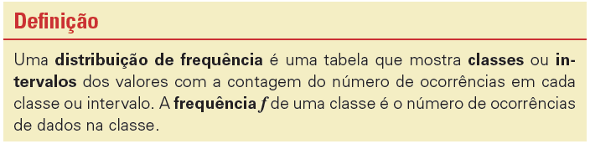
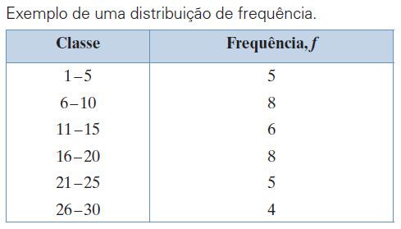
Distribuições de frequência
Ocorrência dos dados em cada classe
Amplitude da classe:
Distância entre os limites inferiores (ou superiores) de classes consecutivas
Aqui há 6 classes:
[Limite inferior, Limite superior]
Amplitude da distribuição:
Diferença entre os valores máximo e mínimo

Slide 4
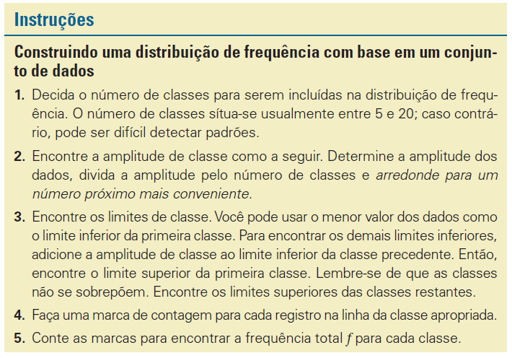
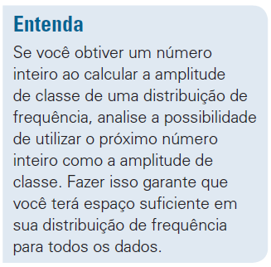
Distribuições de frequência

Slide 5
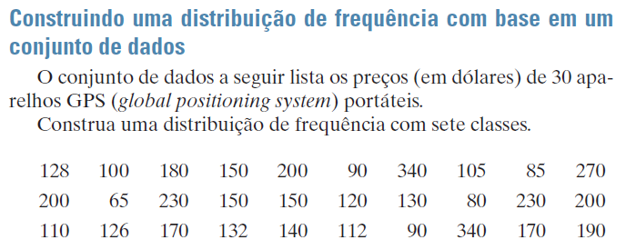
Distribuições de frequência
❶ São 7 classes (neste caso, informação fornecida pelo problema).
❷ Valor mínimo = 65
Valor máximo = 340
Amplitude da distribuição:
340 – 65 = 275
Amplitude de classe:
≈ (275/7) ≈ 39,29 → 40
As etapas 1 e 2 são, de fato, escolhas arbitrárias...
Recomenda-se o uso do bom senso...

Slide 6
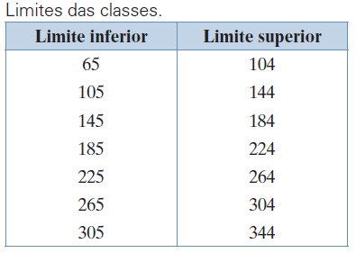

Distribuições de frequência
❸
Amplitude de classe
Escolha arbitrária: aqui, foi escolhida uma unidade abaixo do limite inferior da classe subsequente, embora os dados reflitam uma variável contínua
No Python, faz-se:
Classe 1: (v₀, v₁]
Classe 2: (v₁, v₂]
...
Classe N: (v_{n-1}, v_{n}]

Slide 7
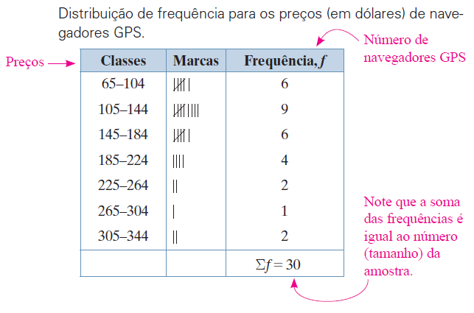

Distribuições de frequência
❹❺
• É possível incluir novas colunas com características adicionais das classes que auxiliam na interpretação dos dados:
Ponto médio
Frequência Relativa
Frequência Acumulada

Slide 8
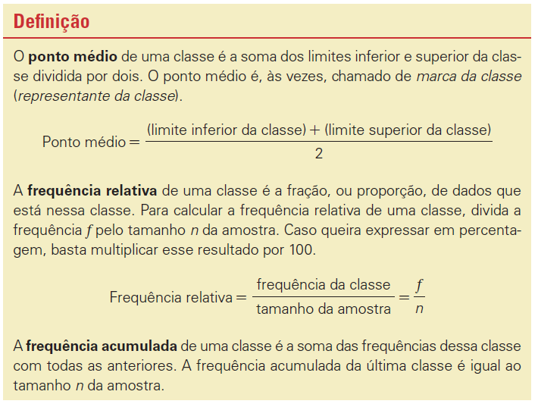
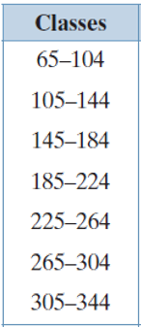
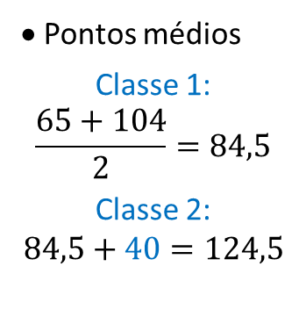
• Pontos médios
Classe 1:
$$\frac{65+104}{2}=84,5$$
Classe 2:
$$84,5+40=124,5$$
Amplitude de classe

Slide 9
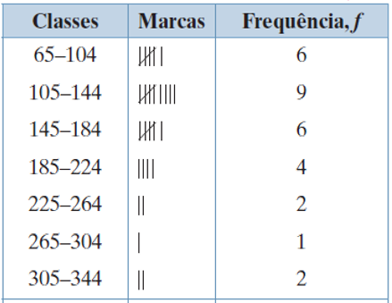
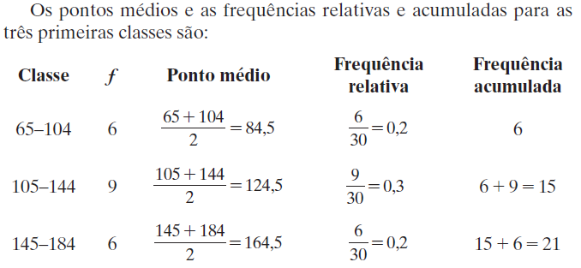
Distribuições de frequência
30 observações

Slide 10
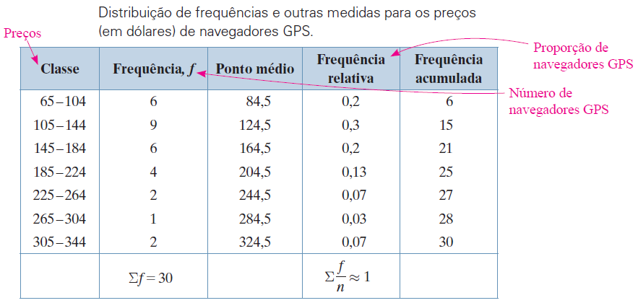
Distribuições de frequência
Algumas conclusões:
• O preço mais comum dos GPS encontra-se no intervalo
de US$105 a US$144.
• Metade dos GPS custa menos que US$145.
Totalidade dos dados

Slide 11
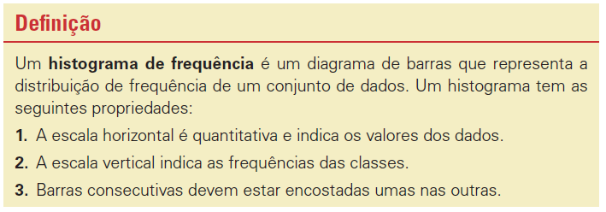
Gráficos de distribuições de frequência
Novamente, recomenda-se bom senso... A definição de fronteiras depende da tecnologia empregada na geração do histograma.
• As fronteiras das classes (ou limites reais) são os números que separam as classes sem formar lacunas entre elas.
• Para valores de dados inteiros, subtrair 0,5 de cada limite inferior para encontrar as fronteiras inferiores das classes. Para encontrar as fronteiras superiores das classes, adicione 0,5 a cada limite superior. A fronteira superior de uma classe será igual à fronteira inferior da classe seguinte.

Slide 12
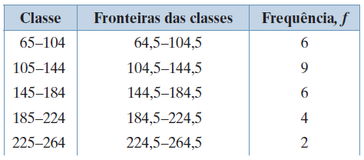
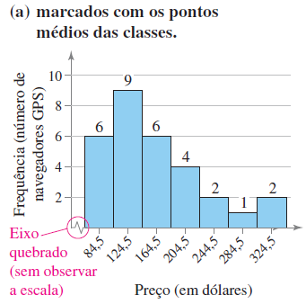
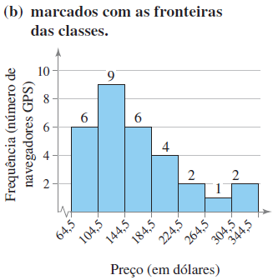

Gráficos de distribuições de frequência
Podemos graduar o eixo horizontal com os pontos médios ou com as fronteiras estabelecidas para as classes

Slide 13
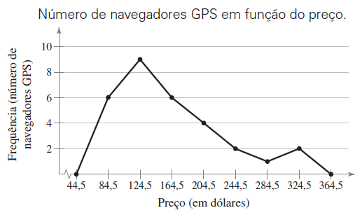
Gráficos de distribuições de frequência
Outra maneira de representar graficamente uma distribuição de frequência é usar um polígono de frequência. Um polígono de frequência é um gráfico de linha que enfatiza as mudanças contínuas nas frequências.
Use as mesmas escalas horizontal e vertical do histograma com os pontos médios. Então, assinale pontos que representam o ponto médio e a frequência de cada classe e conecte-os em ordem, da esquerda para a direita, com segmentos lineares.
Pontos médios fictícios

Slide 14
TTI109 – Estatística
Aula 02 – Estatística Descritiva 01

